Slide 1
زمان و معماری
(شهر هوشمند)
سخنران: دکتر محمد بهزادپور
عضو هیأت علمی دانشگاه آزاد

Slide 2
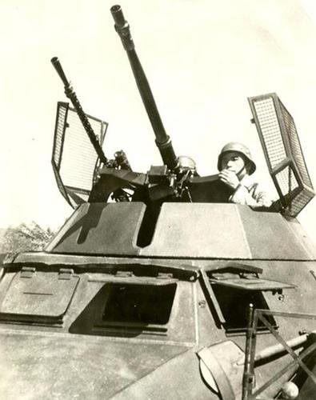
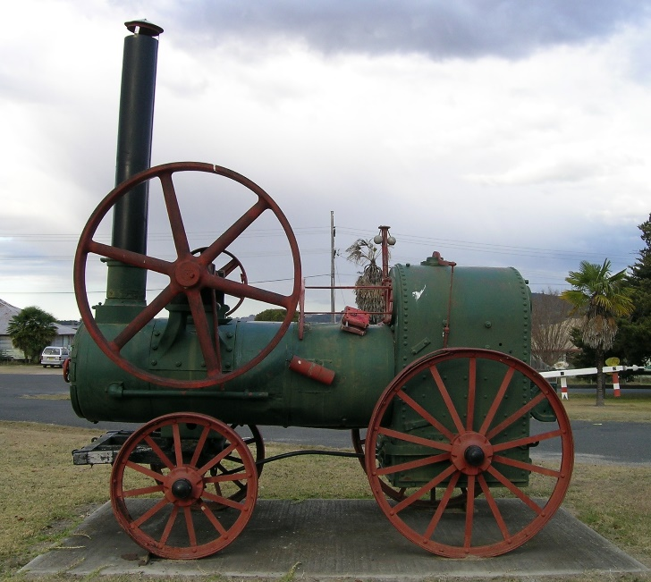
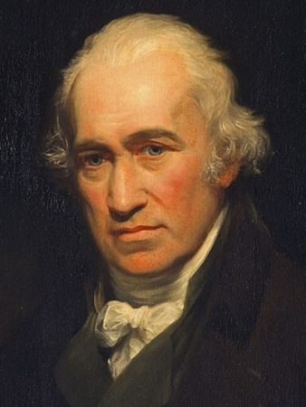
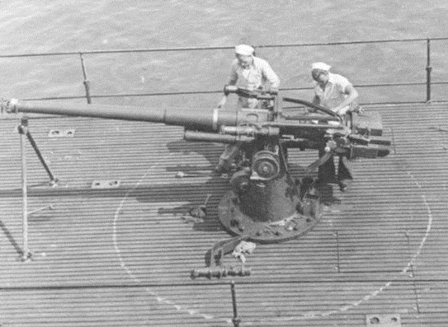
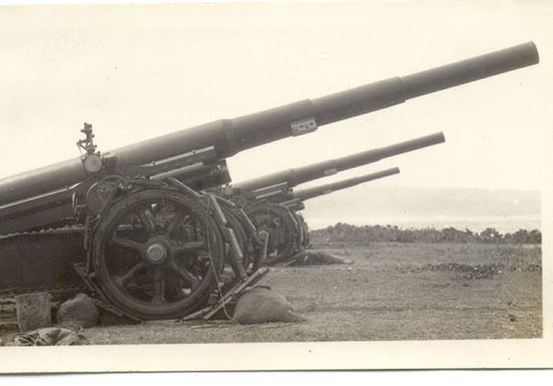
جیمز وات
مخترع ماشین بخار

Slide 3
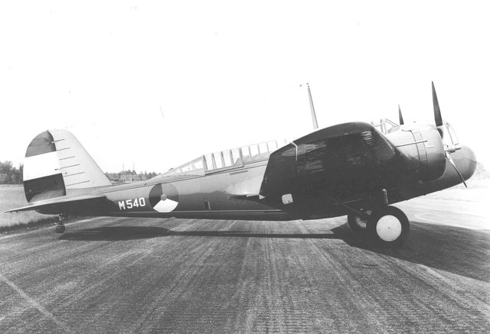
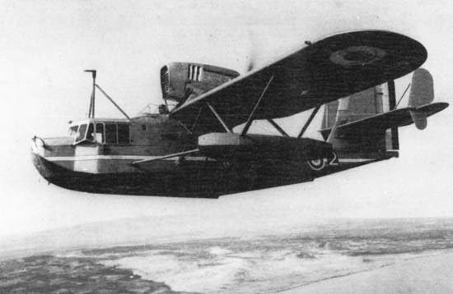
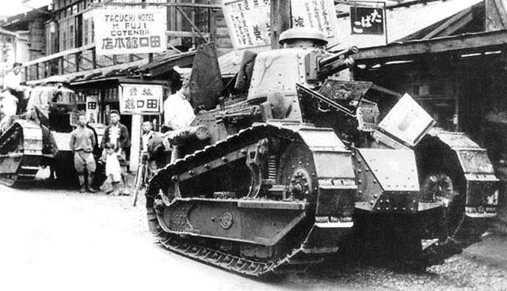

Slide 4
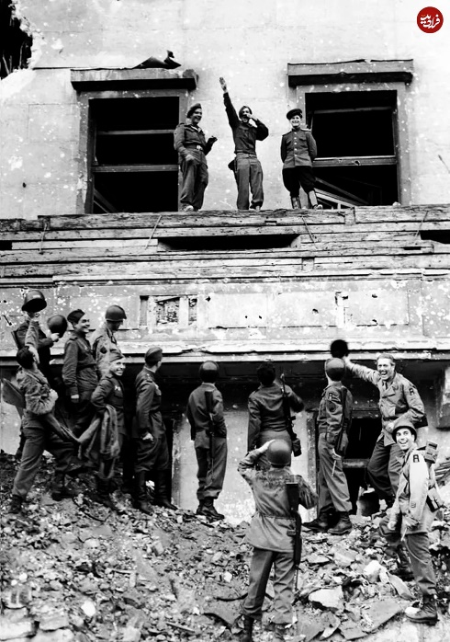
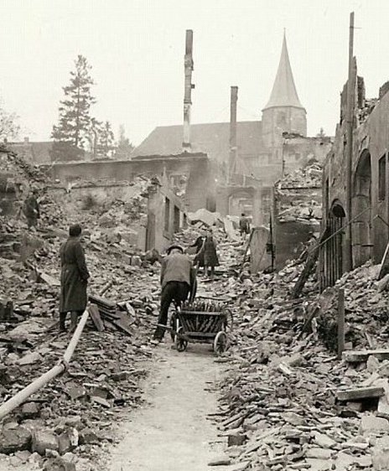
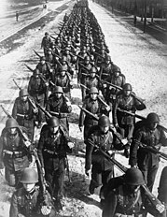
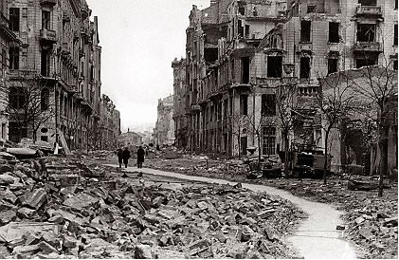
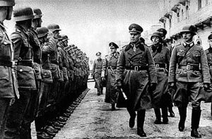

Slide 5
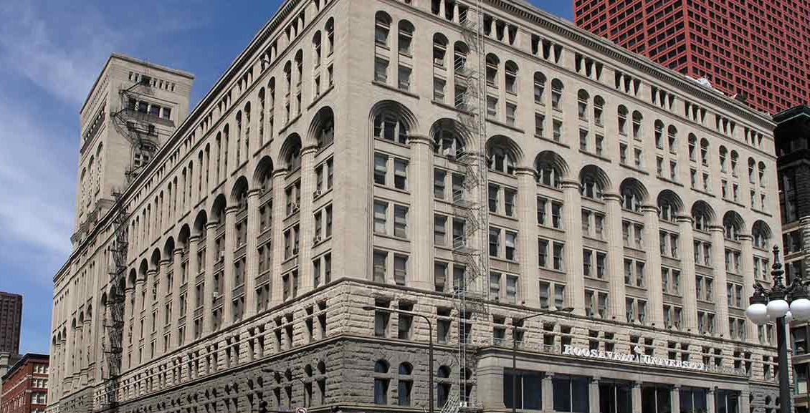
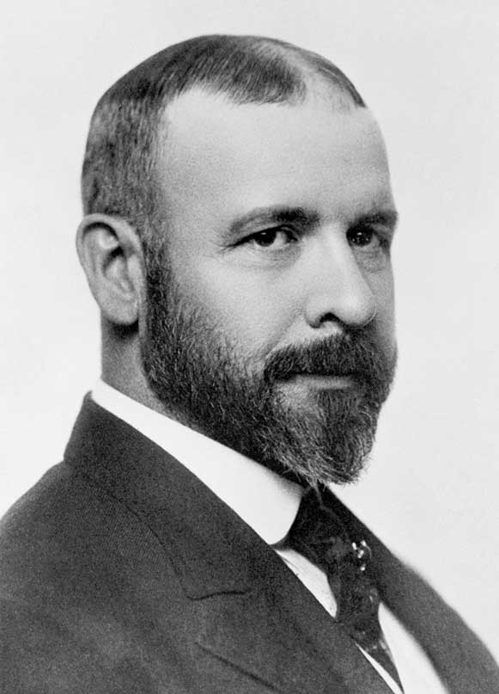
لویی سالیوان
فرم تابع عملکرد است
ساختمان آدوتریوم- طراحان لویی سالیوان و آدلر
در حال حاضر دانشگاه روزولت در شیکاگو (1889) می باشد

Slide 6
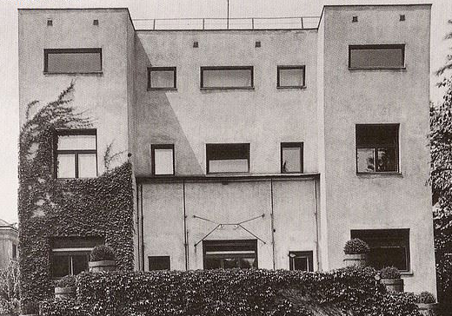
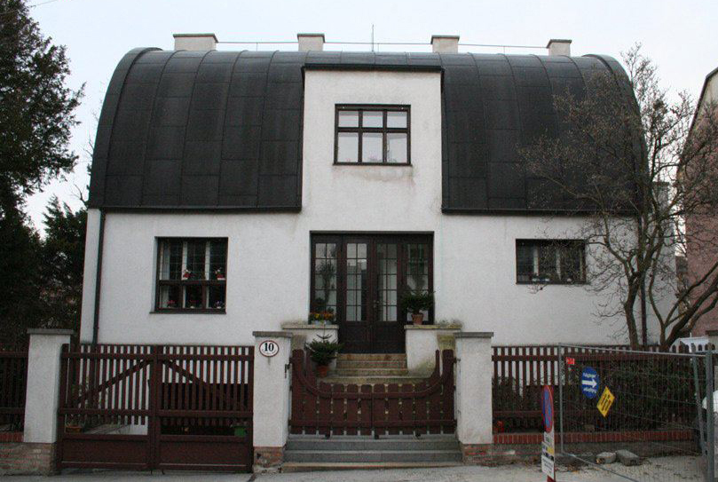
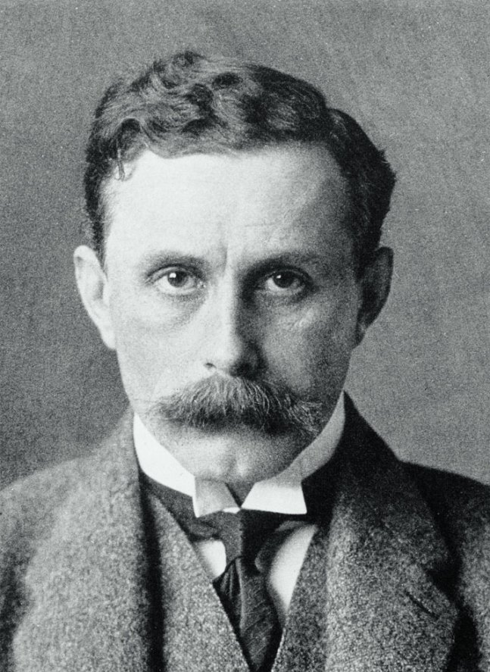
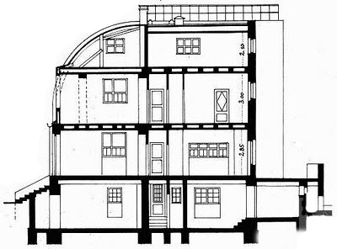
آدولف لوس
تزئینات جنایت است
خانه استینر (1910)، لوس در طرح این خانه از هیچ گونه تزئیناتی استفاده نکرد

Slide 7
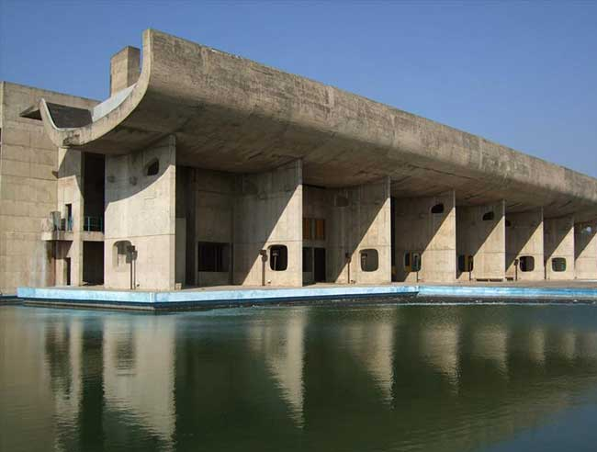
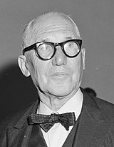
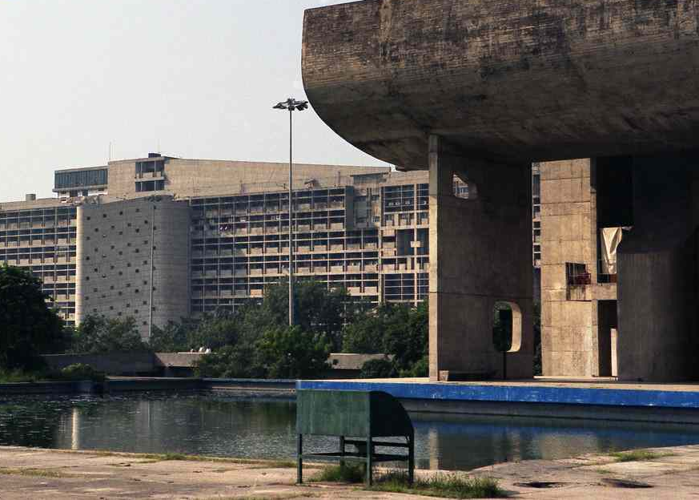
لوکوبوزیه
خانه ماشینی است برای زندگی
شهر چندیگار در هند
طراحی و اجرای این شهر در دهه پنجاه میلادی انجام شد

Slide 8
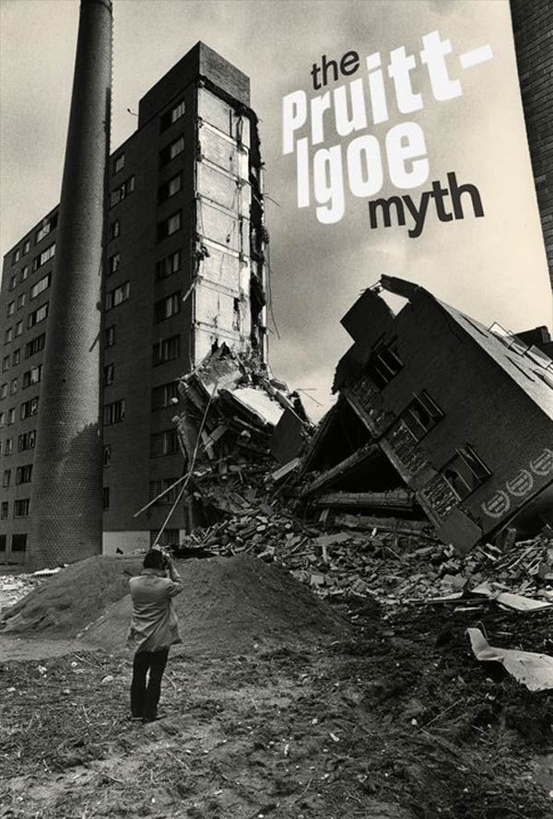
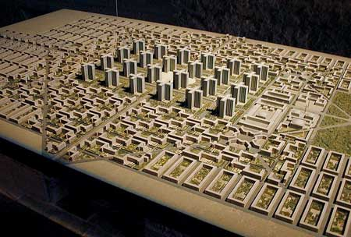
شهر پروئیت ایگو
شانزدهم مارس (1972) مرگ معماری مدرن
شهر برازیلیا در برزیل
این شهر به عنوان پایتخت جدید کشور برزیل طراحی شد

Slide 9
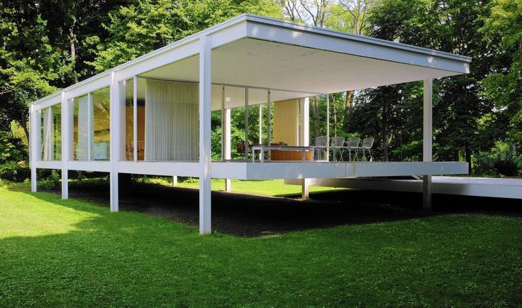
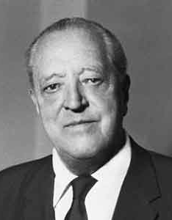
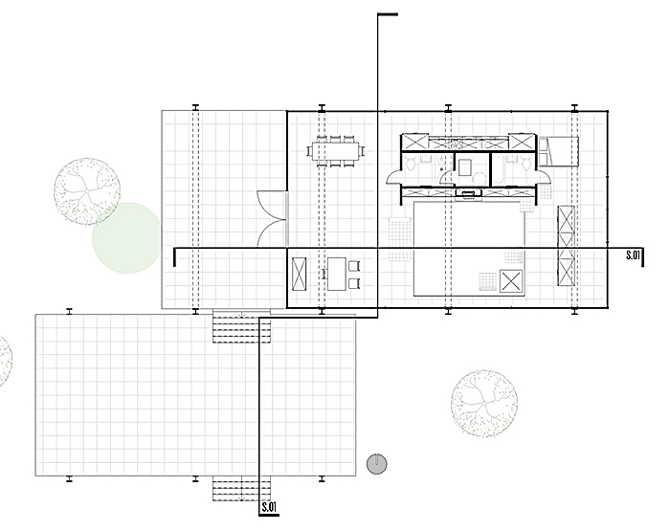
میس ونده روهه
کمتر، بیشتر است
خانه فارنزورث
در بین سال های (1951- 1945) از سنگ، فولاد و شیشه ساخته شده است

Slide 10
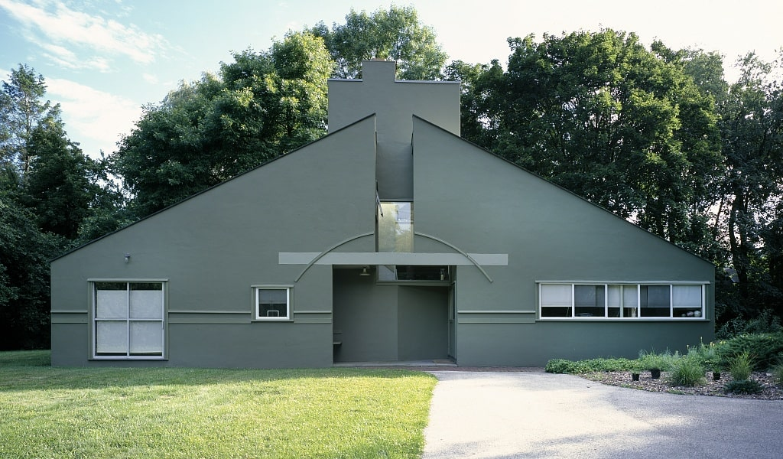
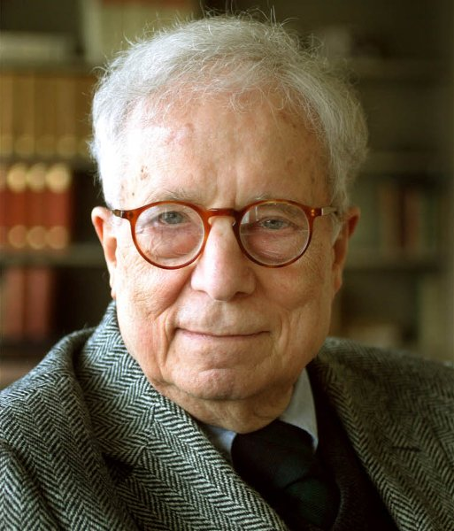
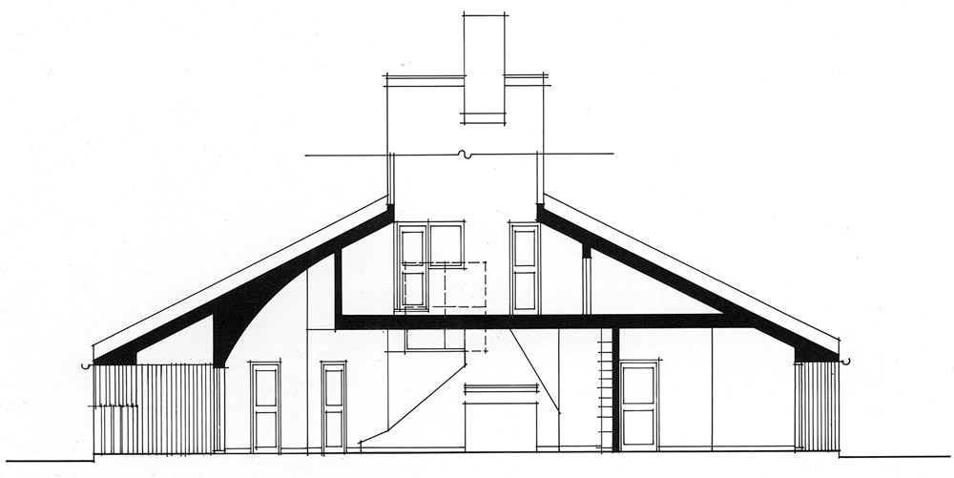
رابرت ونتوری
خانه، خانه است
خانه مادری رابرت ونتوری در بین سال های (1962-1964) در عین سادگی، پیچیدگی و تضاد در فرم ساخته شده است

Slide 11
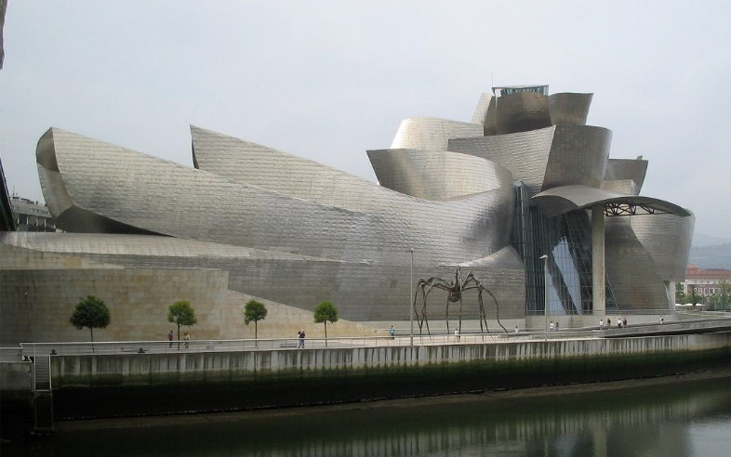
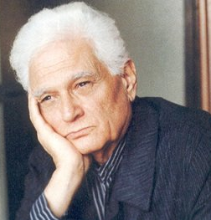
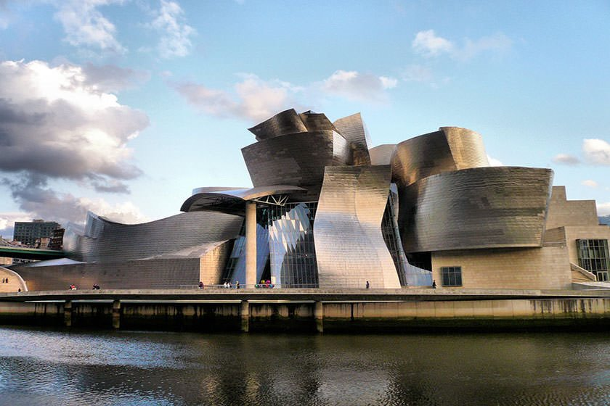
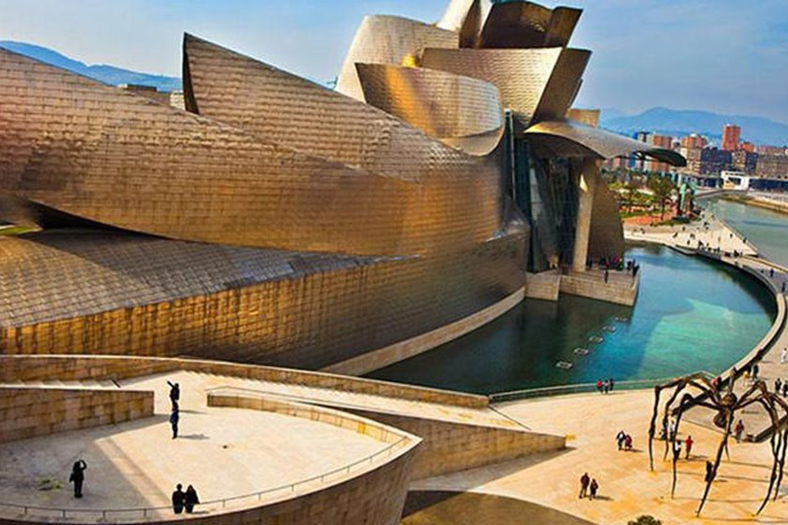
موزه گونگهایم در بیلبائو اسپانیا
در سال (1997-1992) با یک طرح پیچ خورده، امواج، استمرار نرم و منقطع از دئرن هسته مرکزی ساخته شده است
ژاک دریدا
یک متن هرگز مفهوم واقعی خودش را آشکار نمیکند

Slide 12
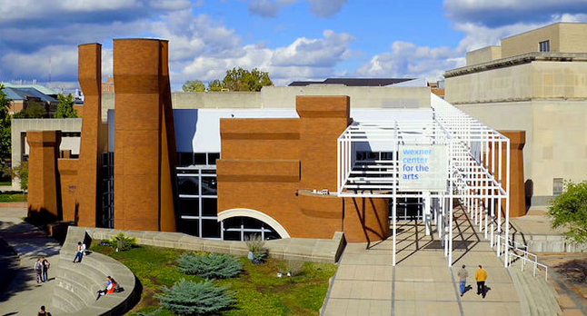
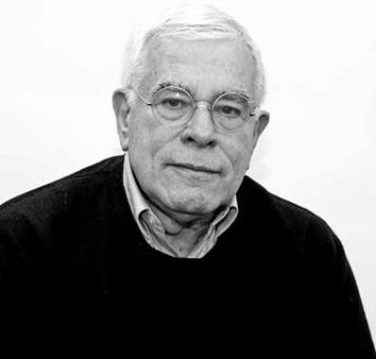
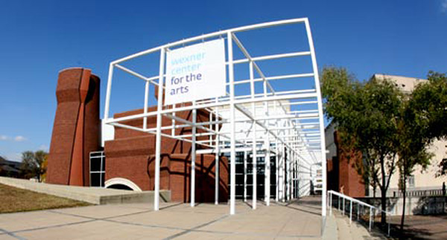
پیتر آیزنمن
ساختارشکنی در معماری
مرکز هنرهای بصری وکسنر
آیزنمن در سال (1982)
شرایط تاریخی، اجتماعی و تقابل ها و دوگانگی های موجود در سایت را به نمایش گذاشته است

Slide 13
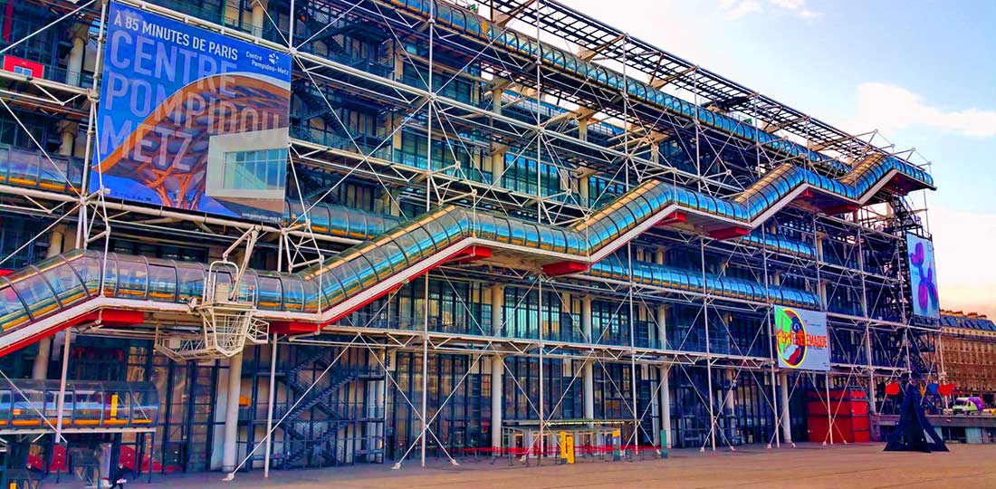
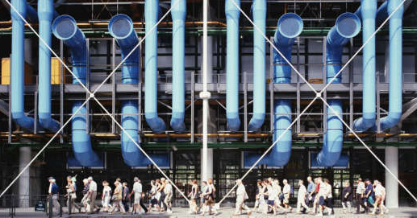
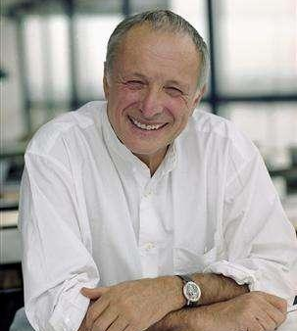
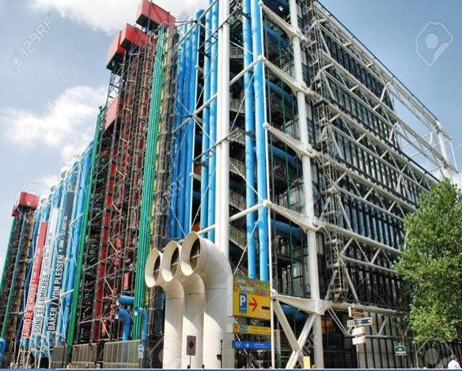
ریچارد راجرز: در عصر مدرن باید در ساختمان های مدرن زندگی کرد
ریچارد راجرز
مرکز ژرژ پمپیدو
در بافت تاریخی شهر پاریس در سال (1977-1971)، با دستاوردهای تکنولوژی در عصر مدرن به ساخته شده است
رنزو پیانو

Slide 14
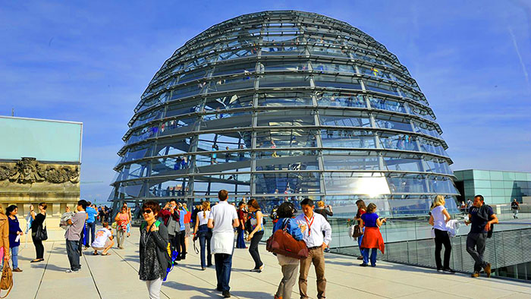
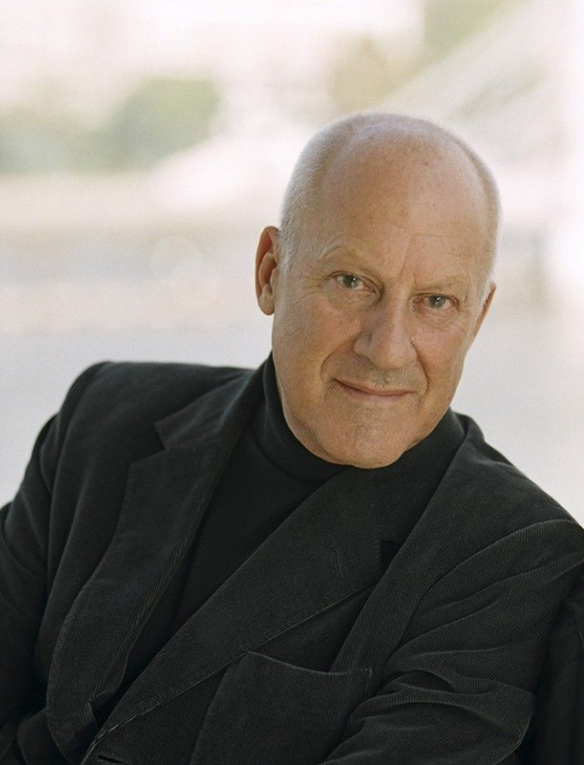
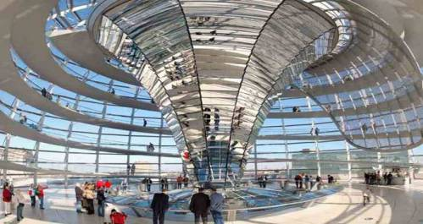
نورمن فاستر
بینش پوزیتیویسم
راه حل استفاده از صحیح از تکنولوژی
ساختمان پارلمان آلمان (رایشتاگ) در برلین
گنبد شیشه ای این بنا در بین سال های (1999-1993) طراحی و اجرا شده است

Slide 15
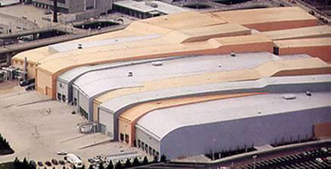
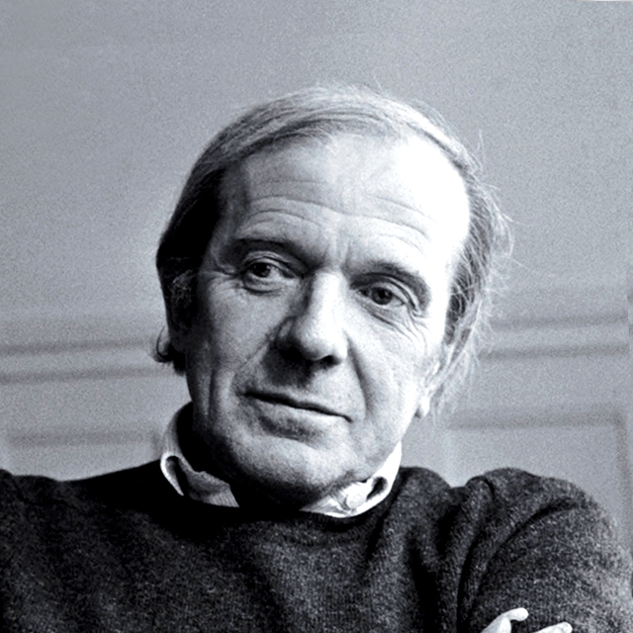
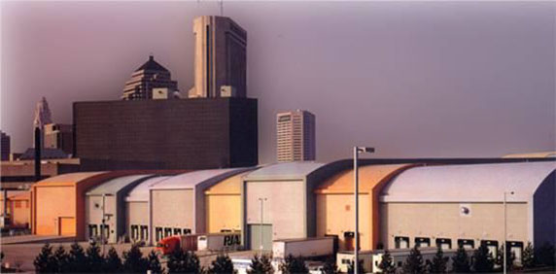
ژیل دلوز
هزار سطح صاف- لایه هزارتو
مرکز گردهمایی کلکبوس در ایالت اوهایو آمریکا
(1992-1990)، از چهار طرف توسظ لایه مختلف خطوط ارتباطی حمل و نقل احاطه شده است

Slide 16
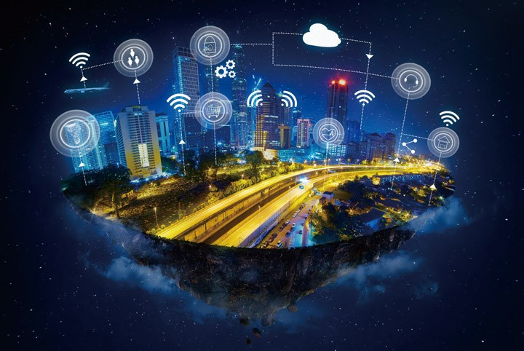
شهر هوشمند
مفهوم شهر هوشمند از دهه ‌های 1960 و 1970 آغاز شد. زمانی که دفتر تحلیل جامعه ایالات متحده شروع به استفاده از پایگاه‌ های داده ها، عکس‌ برداری هوایی و تجزیه و تحلیل، برای جمع ‌آوری اطلاعات به منظور هدایت خدمات و کاهش بلایا کرد.
تاریخچه شهر هوشمند

Slide 17
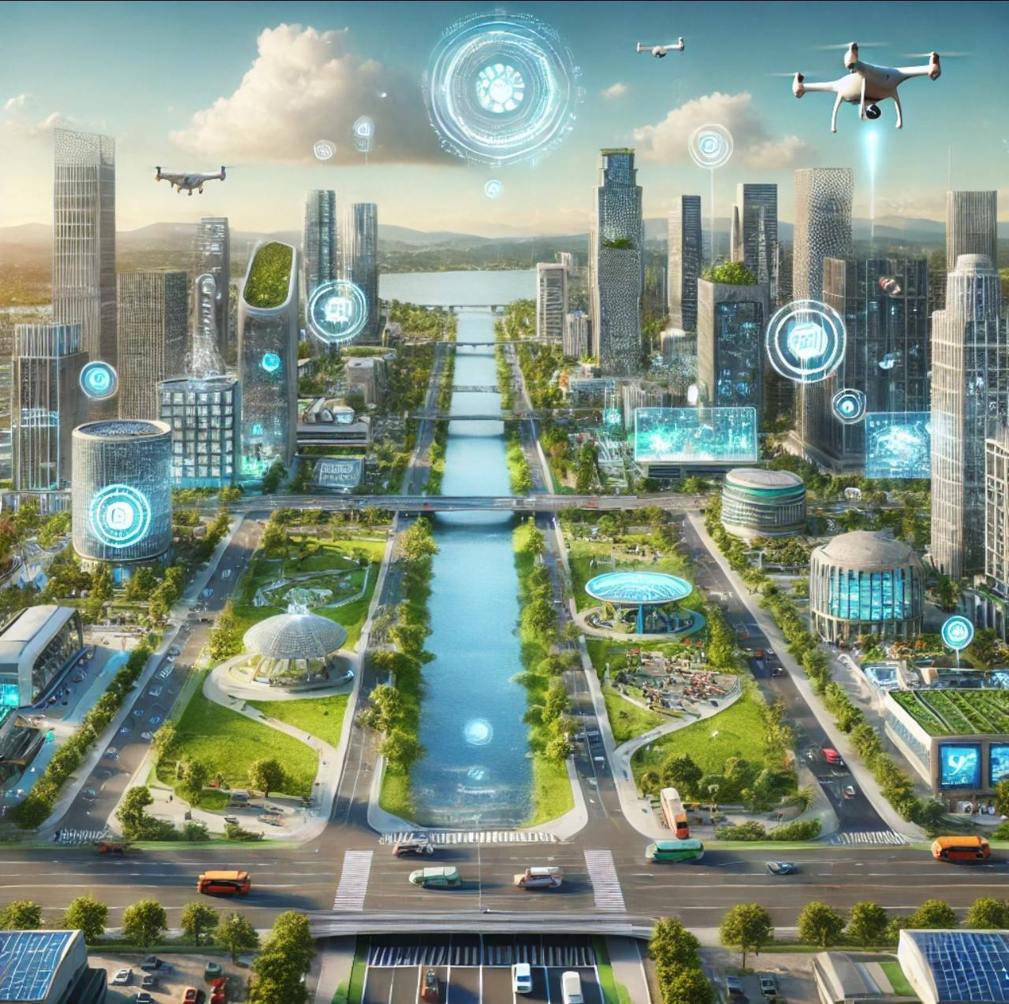
شهر هوشمند (Smart city)
یک منطقه شهری که از انواع مختلف سنسورها و روش‌های الکترونیکی برای جمع‌آوری اطلاعات استفاده می‌کند. این اطلاعات برای مدیریت کارآمد دارایی‌ها، منابع و خدمات شهری استفاده می‌شود.
محورهای شهر هوشمند
تعاریف و مفاهیم شهر هوشمند
این فرایند، شامل جمع‌آوری اطلاعات از شهروندان، دستگاه‌ها و منابع شهری است که برای پایش و مدیریت ترافیک خودروها، سیستم‌های حمل و نقل، نیروگاه‌های برق، تأسیسات شهری، شبکه‌های تأمین آب، مدیریت پسماند، کشف جُرم (امنیت)، سیستم‌های اطلاعاتی، بیمارستان‌ها و دیگر خدمات اجتماعی، آنالیز و پردازش می‌شود.

Slide 18
پویایی و زندگی هوشمند
مردم هوشمند
محورهای شهر هوشمند
تعاریف و مفاهیم شهر هوشمند
حمل و نقل هوشمند
اقتصاد هوشمند
محیط زیست هوشمند
حکمرانی هوشمند

Slide 19
رشد هوشمند داراي اصولی است که این اصول شامل ده اصل است:
1- کاربري اراضی ترکیبی
محورهای شهر هوشمند
2- بهره گیري از طراحی ساختمان هاي فشرده
تعاریف و مفاهیم شهر هوشمند
3- ایجاد طیفی از گزینه ها و شیوه هاي متنوعی از مسکن
4- ایجاد جوامع پیاده محور
اصول رشد هوشمند شهري
5- مشخصه پرورشی، جوامع جذاب با حس قوي مکانی
6- حفظ فضاهاي باز، زمینهاي کشاورزي، زیبایی طبیعی و مناطق حساس زیست محیطی
7- تقویت و هدایت توسعه به سمت جوامع موجود
8- ایجاد مجموعه اي از گزینه هاي حمل و نقل
9- تصمیمات توسعه اي قابل پیشبینی، عادلانه و مقرون به صرفه
10- تشویق همکاري هاي قوي جامعه اي

Slide 20
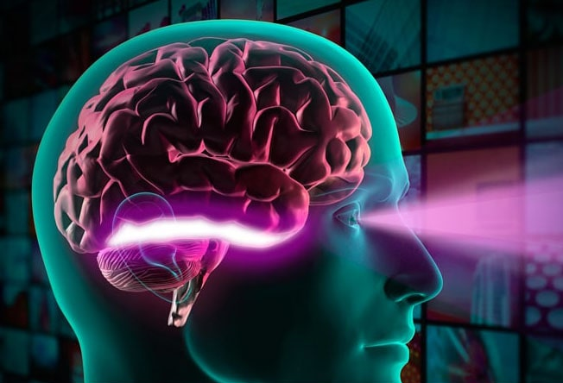
شاخصه های مفهومی
شهر هوشمند
هوش فردی
هوش جمعی
یکپارچگی
هوش مصنوعی
نوآوری

Slide 21
محورهای شهر هوشمند
زیرساخت هاي پهناي باند؛ مبنایی برای ارتباط دیجیتالی
تعاریف و مفاهیم شهر هوشمند
نیروي کار دانش بنیان، مبنایی براي سنجش ظرفیت جمعیت واجد شرایط براي فعالیت هاي دانش بنیان
توسعه شهر هوشمند
نوآوري؛ معیار مهمی براي ارزیابی میزان توانایی جوامع در ایجاد محیط هاي نوآورانه
دموکراسی دیجیتالی؛ معیار ارزیابی میزان غلبه بر شکاف دیجیتالی و امکان دسترسی برای همه اقشار جامعه به بهره گیري از اطلاعات
بازاریابی؛ معیاری جهت توسعه اقتصادي، افزایش پهناي باند و زمینه سازي براي جذب نیروي کار

Slide 22
محورهای شهر هوشمند
حکمرانی هوشمند
اقتصاد هوشمند
مردم هوشمند
مشارکت در تصمیم گیري، خدمات عمومی و اجتماعی، حکومت شفاف، استراتژي هاي سیاسی و دیدگاه ها
اقتصاد هوشمند (رقابت): روح نوآورانه، کارآفرینی، تصویر اقتصادي و علائم تجاري، بهره وري، انعطاف پذیري بازار کار، بین المللی بودن، قابلیت تبدیل؛
سطح صلاحیت، وابستگی به یادگیري با عمر طولانی، کثرت قومی و اجتماعی، انعطاف پذیري، خلاقیت، جهان وطنی، ذهن باز، مشارکت در زندگی عمومی

Slide 23
محورهای شهر هوشمند
محیط زیست هوشمند
حمل و نقل هوشمند
پویایی و زندگی هوشمند
محیط زیست هوشمند به معنی ایجاد سازوکارهای لازم جهت استفاده بهینه و کارآمد از منابع طبیعی انرژی، کاهش اثرات زیست محیطی و انواع آلودگی در فرآیندهای شهری است. همچنین از فناوری های نوین جهت حفظ و حراست از محیط زیست استفاده می‌شود.
دسترسی محلی، دسترسی ملی (درونی)، دسترسی ICT 4. جابه جایی هوشمند (حمل و نقل و سیستم هاي حمل و نقل پایدار، نوآور و ایمن
امکانات فرهنگی، شرایط بهداشتی، ایمنی فردي، کیفیت، (مسکن، امکانات آموزش و پرورش، جذابیت هاي توریستی، انسجام اجتماعی)

Slide 24
اینترنت اشیا (Internet of Things) یا به اختصار (IoT) به میلیاردها دستگاه فیزیکی در سراسر جهان گفته می‌شود که به اینترنت متصل هستند و اطلاعات را جمع‌آوری می‌کنند و با کاربر و سایر دستگاه‌های متصل به اشتراک می‌گذارند.
محورهای شهر هوشمند
اینترنت اشیا
LOT
تقریبا هر چیزی که بتواند به شبکه اینترنت متصل شود، بخشی از اینترنت اشیا است. در خانه هوشمند، این گجت‌های مجهز به اینترنت ما را از شر انجام کارهای خانه رها می‌کنند، کمی از وقت با ارزش مان را به ما بازمی‌گردانند و به زندگی روزمره و خاکستری ما، رنگ و لعاب هیجان‌انگیزتری می‌بخشند.
Internet of Things

Slide 25
شهر هوشمند نیویورک
ایجاد برابری میان شهروندان نیویورک نسبت به فناوری
جایگزینی باجه‌های تلفن با نقاط دسترسی به اینترنت پرسرعت بی‌سیم
آگاه‌سازی هرچه بیشتر شهروندان نسبت خدمات شهری
طراحی و هوشمندسازی برای بهبود ترافیک، مدیریت عبور و مرور وسایل نقلیه و سایر کاربران معابر پرتردد شهری را در ساعات شلوغ روز
استفاده از سنسورهای دیجیتالی و توسعه یک مرکز برای پردازش داده‌ها، مهندسان ترافیک شهری را قادر به بهبود ۱۰ برابری ترددها در شهر کرده است
تأمین آب شهری در نیویورک نسبت به گذشته
پیاده‌سازی رویکردهای استراتژیک

Slide 26
شهر اقتصادی ملک عبدالله
موقعیت: یک پروژه شهر هوشمند در امتداد ساحل دریای سرخ عربستان واقع شده است.
هدف: حل چالش حیاتی عربستان همچون کاهش وابستگی به درآمد نفت و ایجاد فرصت‌های شغلی جدید برای جمعیت روبه‌رشد این کشور است.
این شهر محل استقرار بندر ملک عبدالله، برای مدیریت کارآمد محموله‌ها و تقویت تجارت بین‌المللی طراحی شده است.
KAEC بر شیوه‌های سازگار با محیط زیست، از جمله منابع انرژی تجدیدپذیر و فناوری‌های حفاظت از آب تأکید دارد و سیستم‌های حمل‌ونقل پیشرفته همچون شبکه ریلی یکپارچه، تحرک کارآمد را در شهر ترویج می‌کند.
محله‌های پایدار و هوشمند کیفیت زندگی بالایی را برای ساکنان فراهم می‌کند و جاذبه‌های فرهنگی، مکان‌های تفریحی و توسعه‌های ساحلی فرصت‌های گردشگری را افزایش می‌دهد.
مرکز پزشکی پیشرفته خدمات بهداشتی فوق العاده ای را برای ساکنان و بازدیدکنندگان ارائه می‌دهد.
KAEC دارای زیرساخت‌های دیجیتال پیشرفته است تا نوآوری‌های شهر هوشمند را ترویج دهد.

Slide 28
مدل سازی: تعریف و شبیه­سازی ساختمان، تحویل آن و بهره­برداری با استفاده از ابزار یکپارچه شده است.
اطلاعات: تمام جزییات و اطلاعات در مورد ساختمان و چرخه عمر آن گنجانده شده است.
ساختمان: کل چرخه عمر ساختمان را در نظر گرفته است؛ طراحی، ساخت، بهره برداری.
تکنولوژی بیم
Building Information Model
مدل سازی اطلاعات ساختمان

Slide 29
معیارهای اصلی | ریز معیارها
مالی | بالا بودن هزينه طراحی با نرم ­افزارهاي BIM
 | هزينه آموزش افراد كليدي و مرتبط درون كارگاه
فنی | پراكندگي اطلاعات و نبود سيستم يک‌پارچه
 | بالا رفتن ريسك پروژه در فاز اجرا و پا يين آمدن دقت تصميم‌گيري
 | فضاي پيچيده برنامه‌ها
 | ورود تکنولوژی‌های نوین در عرصه ساخت و ساز
 | افزایش تنش­های میان کارفرما و پیمانکار
منابع انسانی | نیاز به نیروهای مختلف مقیم دفتری برای پروژه
 | نياز به نيروهای مدیریتی و كنترل پروژه
زمان | کاهش سرعت گزارشگيري، بررسی وضعیت و تأخيرات پروژه
تکنولوژی بیم
معیارهای اصلی و زیر معیارهای عدم تحقق BIM در پروژه های عمرانی

Slide 30
تکنولوژی بیم
واقعیت مجازی
واژه واقعیت مجازی اولین بار توسط جرون لنیر از گروه تحقیقات VPL4 در سال 1989 ابداع شد. واقعیت مجازی، واقعیت مصنوعی یا فضای سایبر(Cyberspace) که در حقیقت یک تجربه احساسی کامپیوتری است.
VR
Virtual Reality
واقعیت مجازی

Slide 31
تکنولوژی بیم
این شبیه سازی کامپیوتری اشخاص را قادر می­سازد که تعامل بصری و یا حتی از طریق حس­های دیگر با یک محیط مصنوعی سه بعدی برقرار نمایند و برنامه­های واقعیت مجازی کاربران را در یک محیط ساخته شده توسط کامپیوتر غوطه­ور می­سازد.
اطلاعات مربوطه با استفاده از دستگاه­های تعاملی که ارسال و دریافت داده را میکند مثل عینک­ها (sgoggle)، هدست headsets، دستکش­های دارای سنسور (data sglove) و یا لباس­های سنسوردار برای تمام بدن (sbody suit) .در یک حالت عادی در واقعیت مجازی، کاربر با پوشیدن هدستی که یک صفحه­ی نمایشگر سه­بعدی ساز برروی آن نصب است)
VR
Virtual Reality
واقعیت مجازی

Slide 32
تکنولوژی بیم
واقعیت افزوده محیط مصنوعی را ایجاد میکند که از ترکیب دنیای واقعی و اطلاعات تولید شده توسط کامپیوتر ساخته شده است، شیوهی نمایش به طریقی است که تصویر مجازی تولید شده توسط کامپیوتر، بر روی محیط واقعی که کاربر در زمان واقعی میبیند قرار داده میشود.
AR
Augmented Reality
واقعیت افزوده

Slide 33
فضای حقیقی | فضای مجازی
واقعی- فیزیکی | دیجیتال- انتزاعی
مادی | نامادی
صلب | سیال
حجم | سطح
فن ساختمان | الکترونیک
محلی- قلمرو | جهانی- شبکه
ملموس | ناملموس
ایستایی- ثبات | دینامیک- حرکت
پایداری و بقا | قابلیت پیکره بندی مجدد
فضای اقلیدوسی | فضای منطقی
نمود مادی | نمود الکترونیک
تکنولوژی بیم
جدول مقایسه مابین خصوصیات فضای حقیقی و فضای مجازی

